Slide 1
先進ゲノム支援 情報解析講習会 DDBJスパコンへの接続と基本コマンド
2020.3.12
谷沢靖洋（遺伝研・大量遺伝情報研究室)

Slide 2
github.com/genome-sci/basic_course_2020

Slide 3
講習の内容
・必要なソフトのインストール
・スパコンへの接続
・ファイル転送の方法
・基本コマンド

Slide 4
三種の神器
・ターミナルソフト
スパコンへの接続
・SFTPクライアントソフト
ファイルの転送
・テキストエディタ
ファイルの閲覧・編集、プログラミング

Slide 5
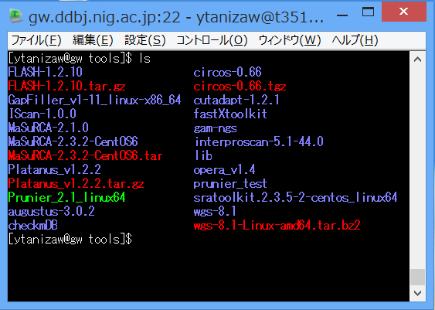
ターミナルソフト
スパコンに接続するための必須ソフト
SSH プロトコルを利用した安全な通信
Macでは「ターミナル(OS標準)」や「iTerm2」
Windowsでは「TeraTerm」「Putty」など
Windows10ではOSの追加機能で接続可能（未確認）
TeraTerm (Windows)

Slide 6
SFTPクライアントソフト
スパコンとの間でファイルの転送を行う
Macでは「Filezilla」「CyberDuck」など
Windowsでは「WinSCP」「Filezilla」など
ソフトによってはリモートファイルを直接閲覧・編集することも可能。

Slide 7
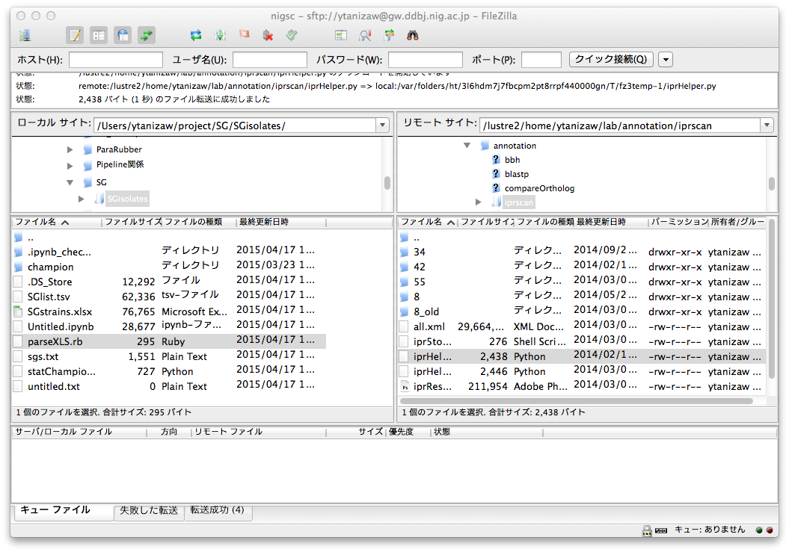
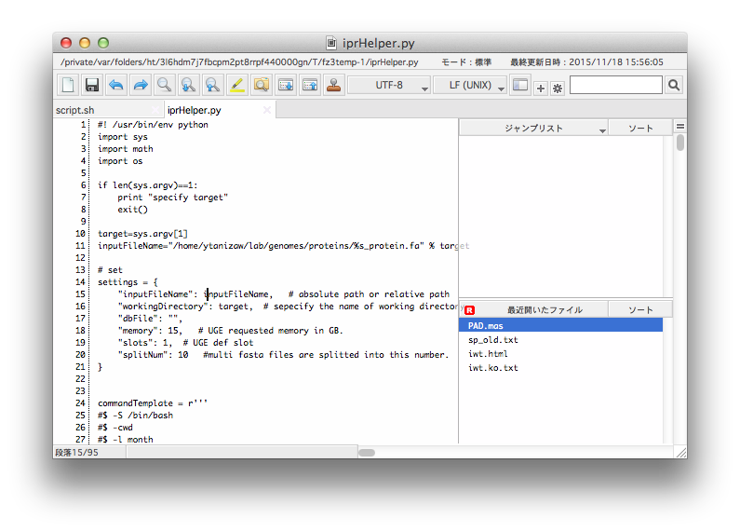
SFTPクライアントソフト
ローカルファイル
リモートファイル
（スパコン内）
ダブルクリックで編集
D&Dで転送
Filezilla (Mac)
mi (Mac)

Slide 8
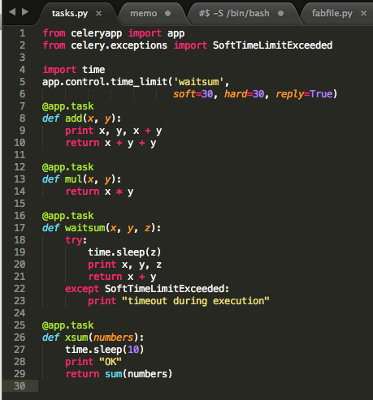
テキストエディタ
テキストファイルの閲覧・編集
Macでは「テキストエディット」「mi」など
Windowsでは「TeraPad」「EmEditor」など
高機能のものは、キーワードの自動補完や色分けなどプログラミングの支援機能も持つ
SublimeText (Mac or Win)

Slide 9
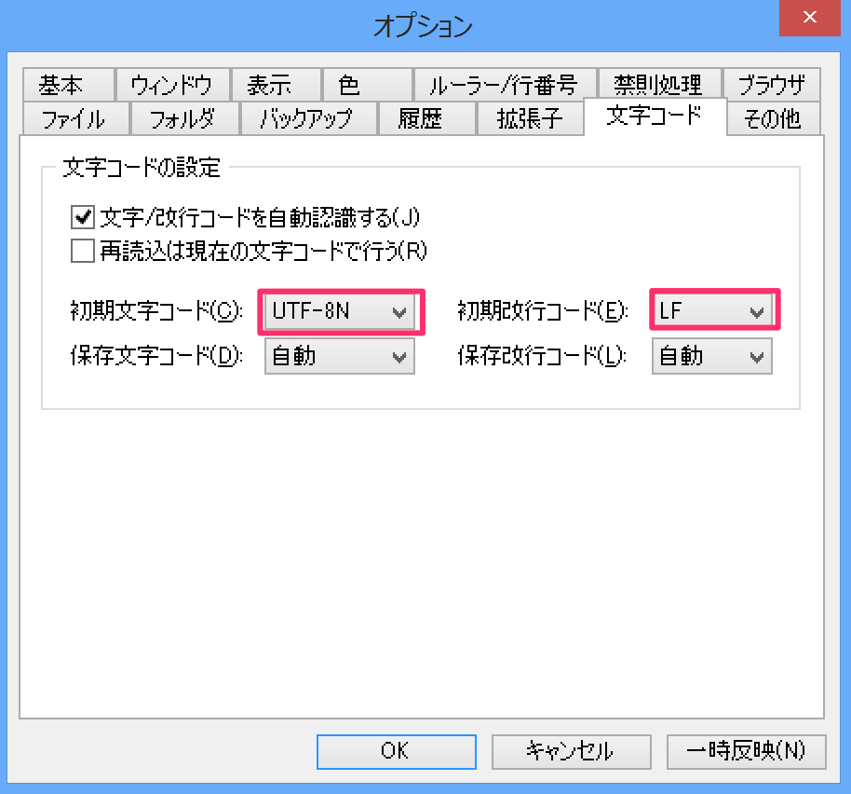
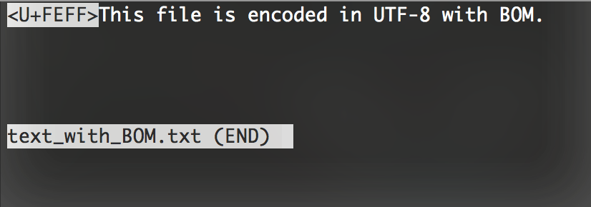
Windows での注意点
文字コードは UTF-8 (BOMなし、UTF-8Nであること)
改行コードは LF
BOM付きUTF-8で作成したファイル
先頭に見えているのが BOM
TeraPadの設定画面

Slide 10
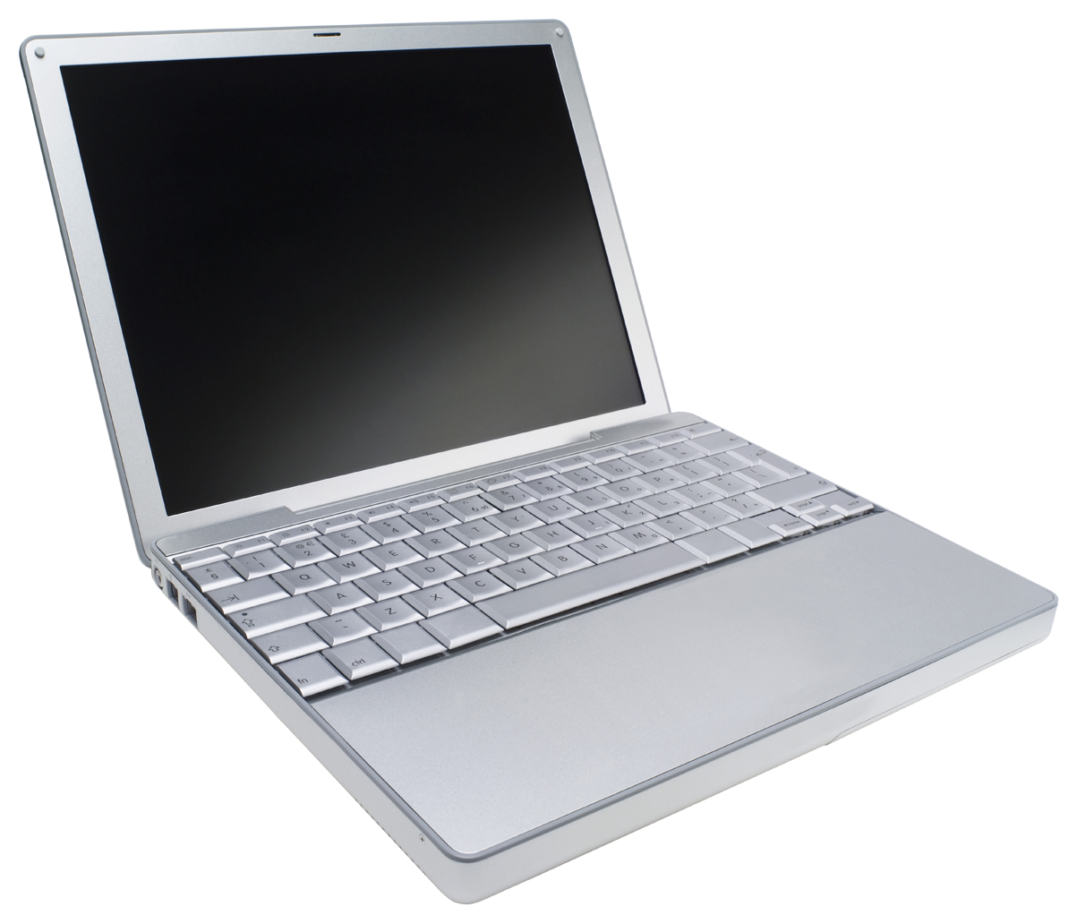
鍵認証
スパコンへはパスワード認証ではなく、鍵交換による認証で接続する。
DDBJ スパコン
公開鍵と秘密鍵のペアを生成
登録*
公開鍵
秘密鍵
公開鍵
ローカルコンピュータ
* 公開鍵の登録はスパコンウェブサイト上で行える
http://sc2.ddbj.nig.ac.jp

Slide 11
鍵認証
スパコンへはパスワード認証ではなく、鍵交換による認証で接続する。
DDBJ スパコン
スパコンへのログイン
一致すれば
認証成功
秘密鍵
公開鍵
ローカルコンピュータ

Slide 12
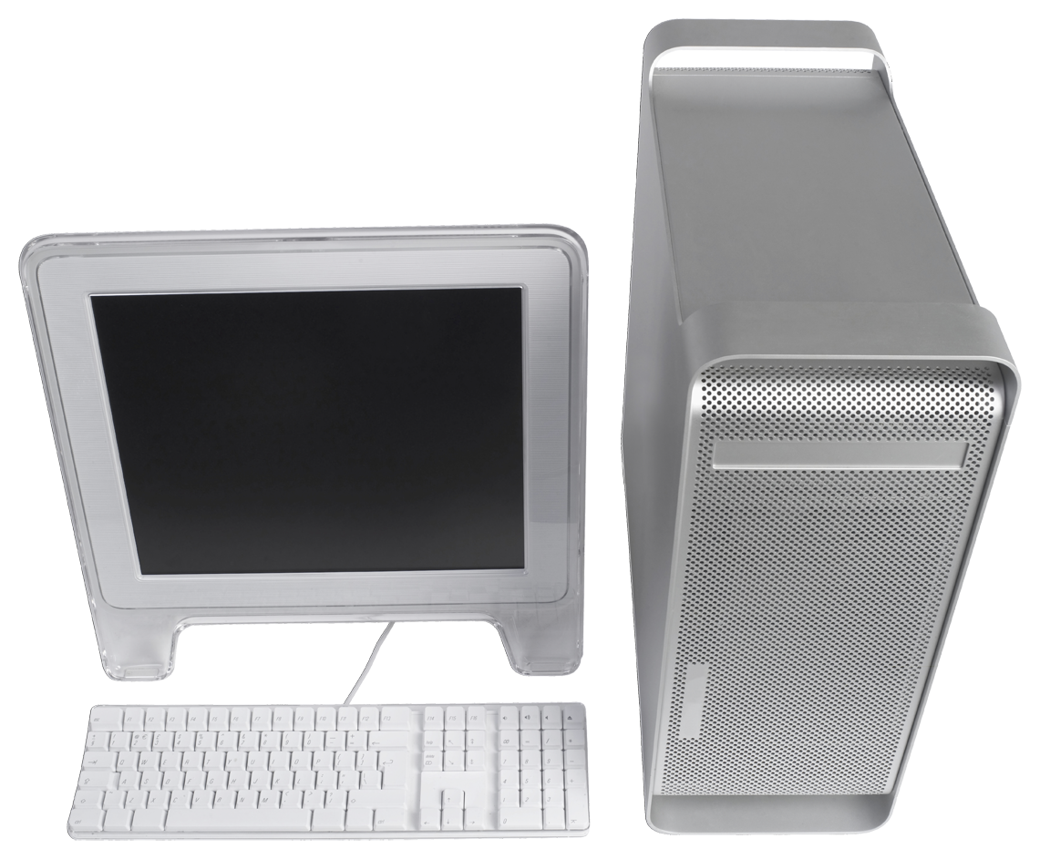
鍵認証
スパコンへはパスワード認証ではなく、鍵交換による認証で接続する。
各コンピュータごとに鍵を生成
DDBJ スパコン
秘密鍵
公開鍵
秘密鍵
公開鍵
ローカルコンピュータ
スパコンに接続するコンピューターそれぞれについて
公開鍵の登録が必要です。

Slide 13
実習
ターミナルを開きスパコンに接続を行ってください。
(短期間にアクセスが集中するとロックがかかってしまうので注意)
スパコンにログインし qlogin コマンドを実行後、下記を実行して実習用ファイルを取得してください
git clone https://github.com/genome-sci/basic_course_2020

